Slide 1
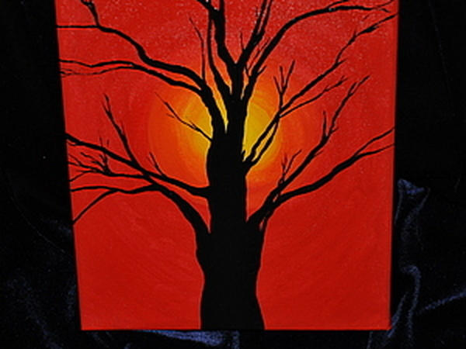
Тема: «Силуэт дерева»
Подготовила: учитель начальных классов:
Киселева С.А.

Slide 2
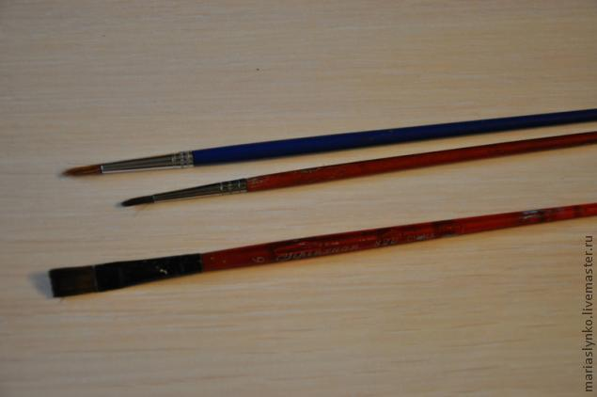
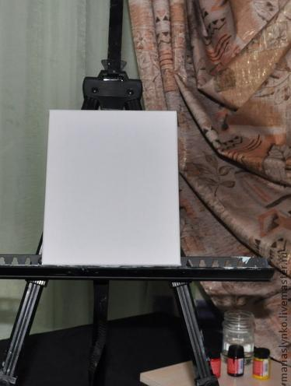
Что нам понадобится?
2 кисти (1 широкая плоская, 1 или 2 тонких)
Акриловые краски: желтая, красная и черная(если нет акрила, то можно взять гуашь, а холст заменить белым картоном)губка из поролона, вода, палитра .

Slide 3
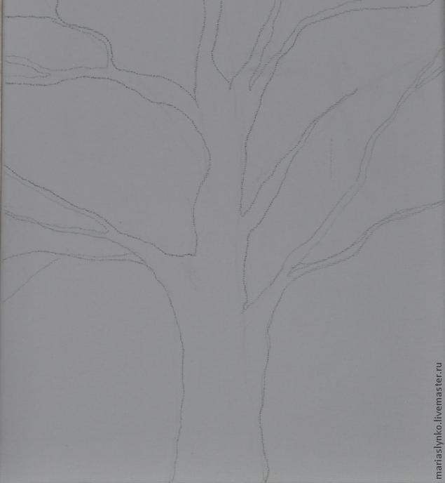
Рисуем основу дерева:

Slide 4
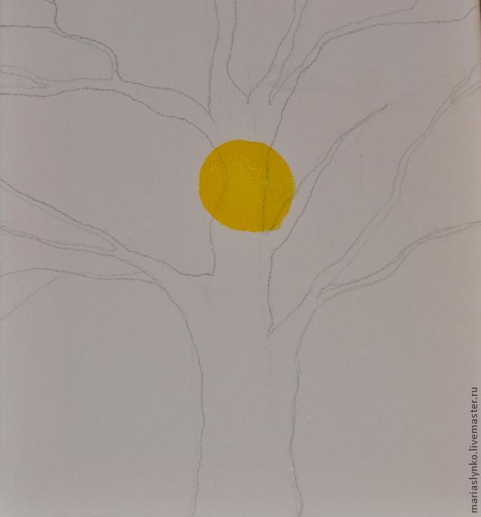
Теперь берем желтую краску, тонкую кисть и рисуем круг в центре:

Slide 5
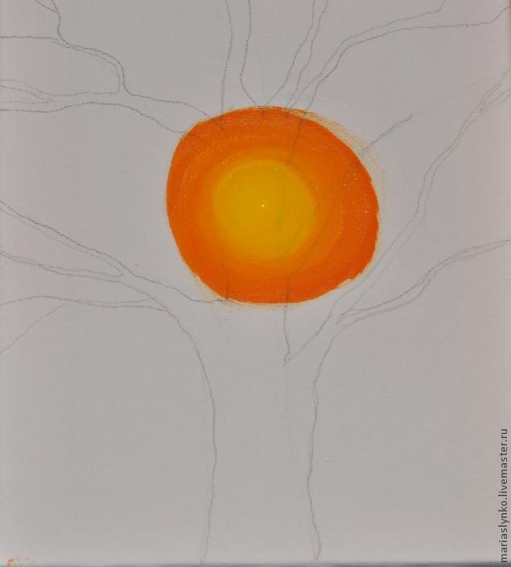
На палитре в желтый добавляем капельку красного, получаем оранжевый и дорисовываем ореол:

Slide 6
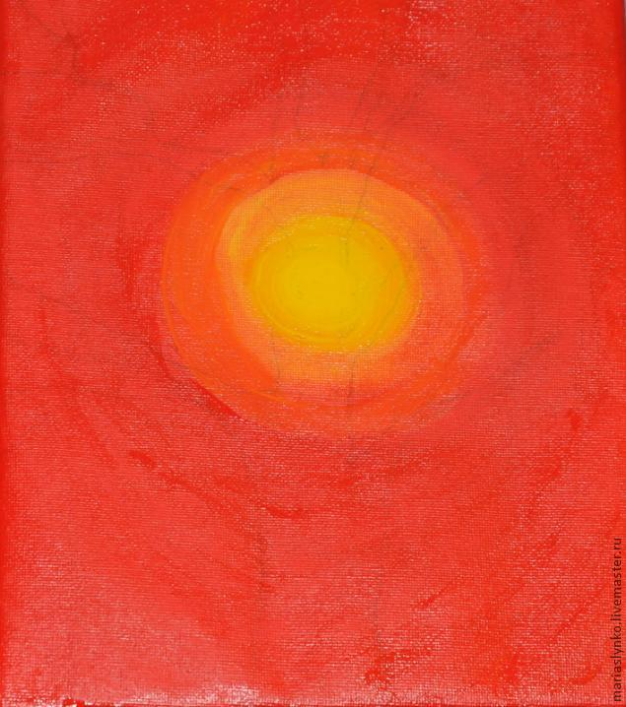
Берем губку (сухую) и аккуратно по кругу моделируем плавный переход желтого в оранжевый, другим чистым концом губки моделируем переход оранжевого в красный. Красным заполняем все остальное (тут пригодится широкая кисть):

Slide 7
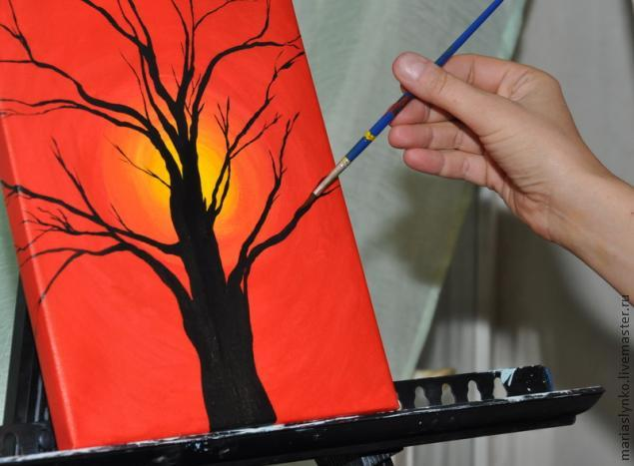
Перерыв пока акрил сохнет. Есть потренироваться рисовать тонкие веточки где - нибудь на отдельном листочке. Это самое сложное в этом пейзаже. Кисть держим как на фото и вытягиваем вверх, если при этом ее подкручивать, то получим коряжиствую, волнистую веточку.Краски берем чуть -чуть. (после промывки кисть просушиваем в губку, краску берем сухой кистью иначе веточка может потечь)Тренируем степень нажатия: в основании веточки сильнее, вытягивая, постепенно уменьшаем давление и веточка истончается.Вот наш холст подсох, продолжаем.

Slide 8
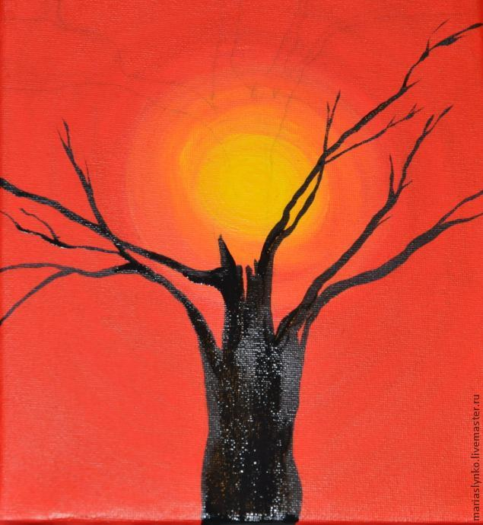
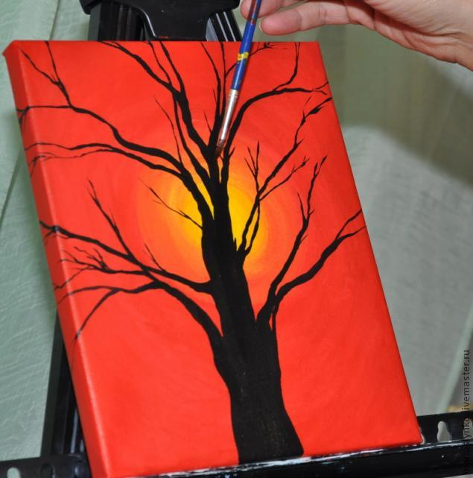
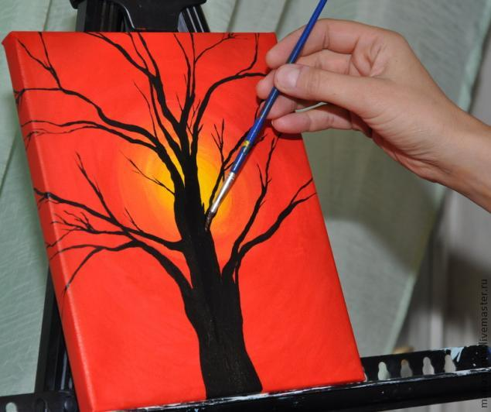
Берем черную краску и намечаем ствол, основные ветки:

Slide 9
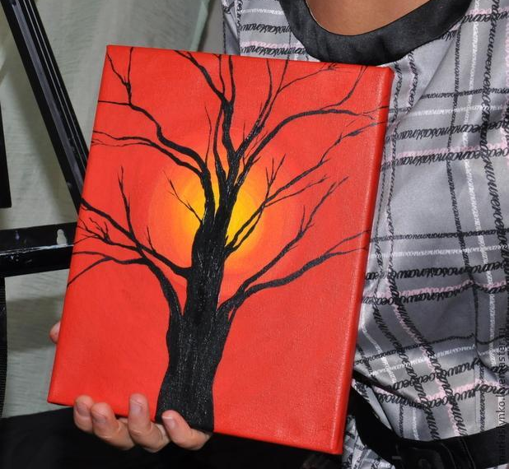
Вот и все. Поздравляю!
У нас получилось!

